Slide 1

Настройка отражения документов и регистров в учете по МСФО (управленческом учете)

Slide 2
Варианты настроек
Возможны два способа настроек правил автоматического формирования проводок на плане счетов МСФО по данным документов оперативного учета
От финансовых регистров (1С:ERP.Управление холдингом): настраивается шаблон трансляции движений по финансовым регистрам оперативного контура в обороты по счетам МСФО. Набор исходных данных предопределен на уровне конфигурации перечнем объектов учета и связанных с ними регистров
От документов (1С: Управление холдингом, 1С:ERP.Управление холдингом): настраиваются шаблоны проводок и способы их заполнения. В качестве исходных данных для проводки могут использоваться:
  шапка документа
  его табличные части
  любые движения документа по регистрам бухгалтерского и оперативного учета
Оба способа могут применяться одновременно

Slide 3
Шаблоны трансляции движений финансовых регистров оперативного контура
1C:ERP.Управление холдингом

Slide 4
Трансляция движений финансовых регистров
1С:ERP.Управление холдингом
В конфигурации 1C:ERP.Управление холдингом поддерживается возможность преобразования в обороты по счетам МСФО движений регистров, на которых в оперативном контуре реализована двойная запись отражения хозяйственных операций (дебет/кредит) через идентификатор финансовой записи (далее – «Финансовые регистры»)
В методологии оперативного контура эти регистры разделены по предопределенным объектам учета
Возможна дополнительная классификация движений, например, по группам финансового учета (далее – «Объект настройки»)

Slide 5
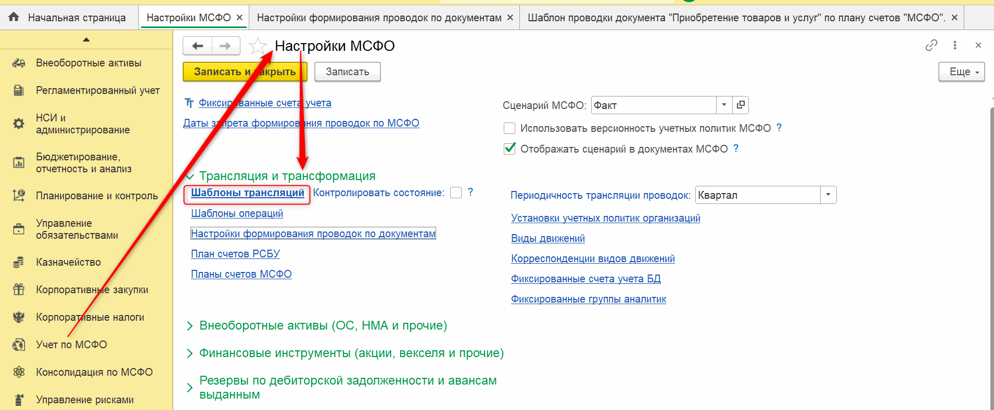
Шаблоны трансляции движений финансовых регистров
1С:ERP.Управление холдингом
Настройка трансляции движений финансовых регистров во многом аналогична настройке трансляции оборотов по счетам
Используется тот же объект «Шаблон трансляции»

Slide 6
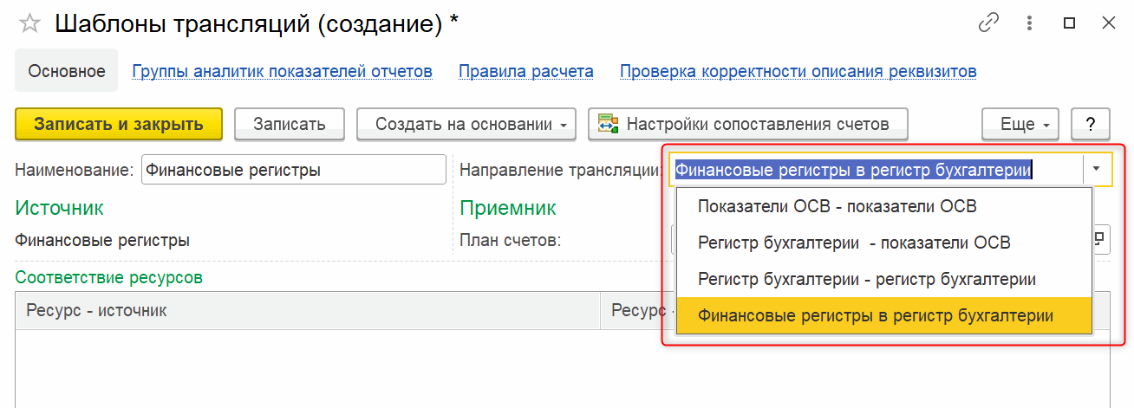
Шаблоны трансляции движений финансовых регистров
1С:ERP.Управление холдингом
При создании шаблона указывается необходимое направление трансляции

Slide 7
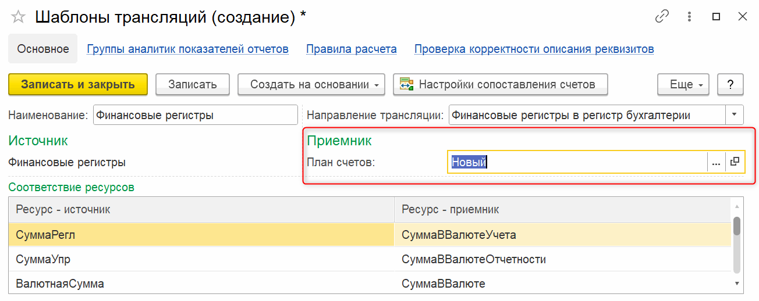
Шаблоны трансляции движений финансовых регистров
1С:ERP.Управление холдингом
Далее указывается план счетов - приемник

Slide 8
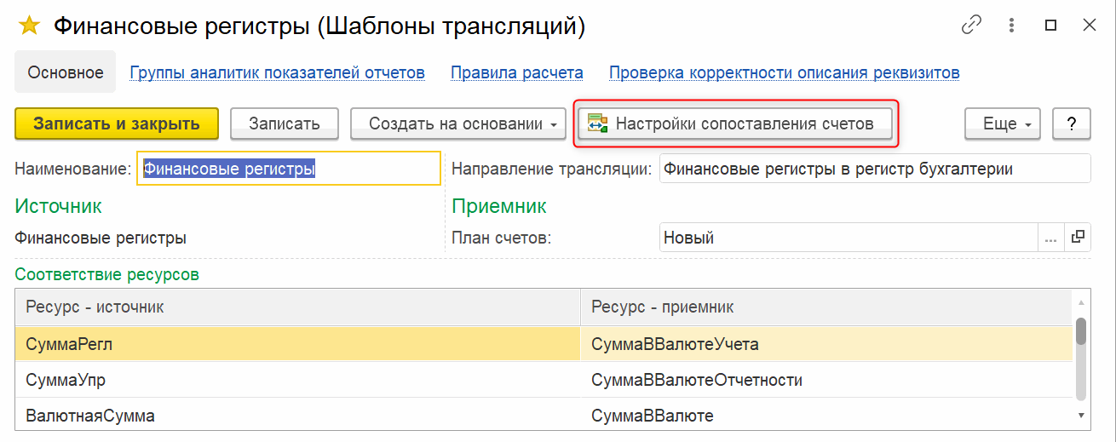
Шаблоны трансляции движений финансовых регистров
1С:ERP.Управление холдингом
После записи шаблона необходимо открыть окно для детальной настройки трансляции

Slide 9
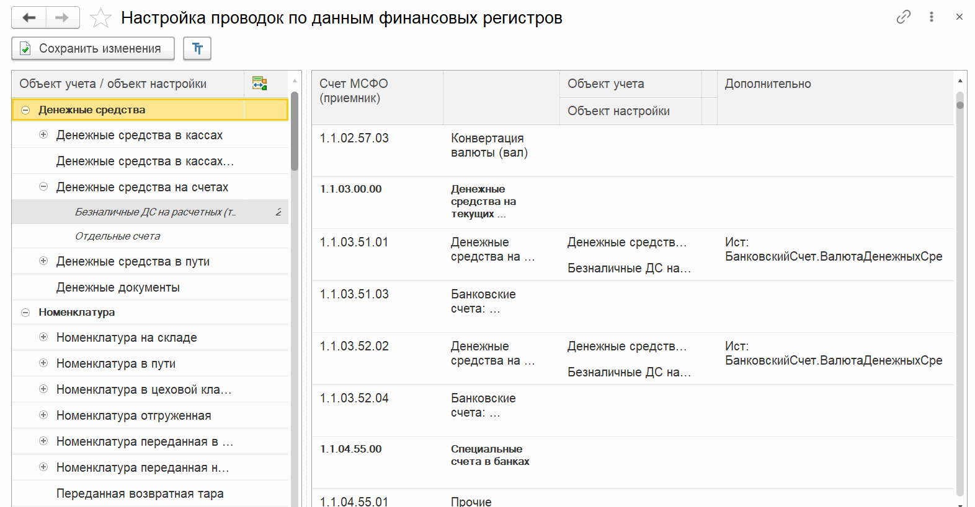
Шаблоны трансляции движений финансовых регистров
1С:ERP.Управление холдингом
В левой части расположено дерево объектов учета, детализированных по объектам настройки, в правой – счета принимающего плана счетов и установленные соответствия

Slide 10
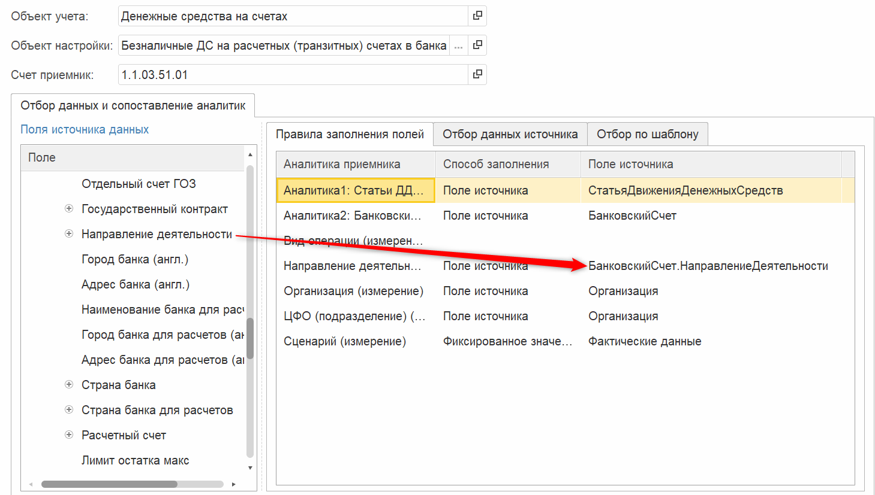
Шаблоны трансляции движений финансовых регистров
1С:ERP.Управление холдингом
Возможно изменение правил заполнения аналитик проводки
  разыменование полей источника, если необходимых данных нет в измерениях и реквизитах регистра
  заполнение фиксированными значениями

Slide 11
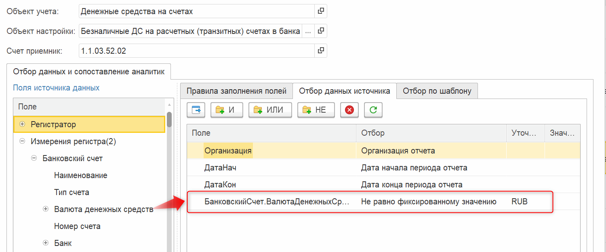
Шаблоны трансляции движений финансовых регистров
1С:ERP.Управление холдингом
Также возможна установка дополнительных отборов на поля источника

Slide 12
Настройки формирования проводок по документам
1С:Управление холдингом, 1С:ERP.Управление холдингом

Slide 13
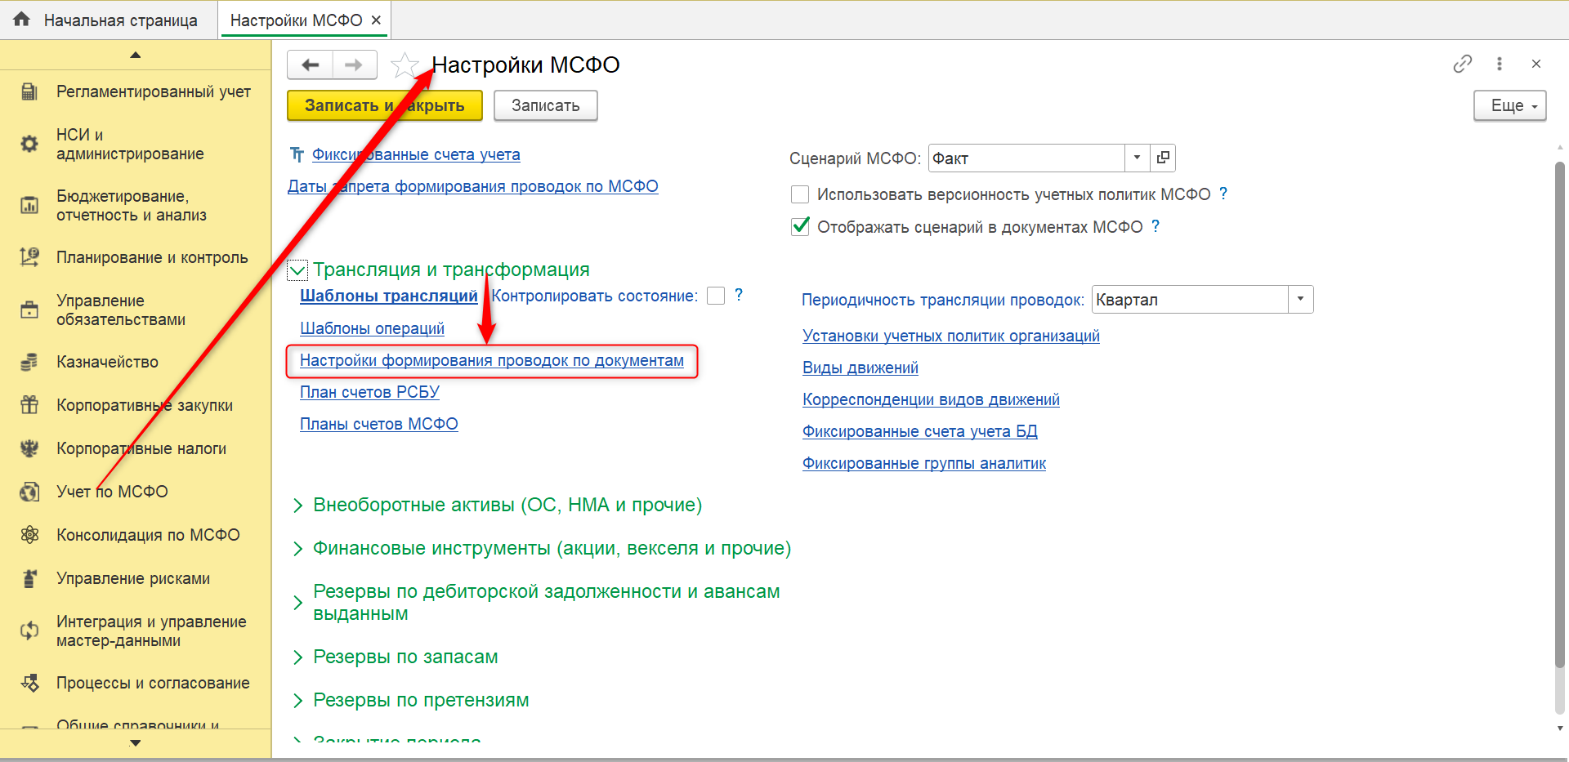
Настройки формирования проводок по документам
1С:Управление холдингом, 1С:ERP.Управление холдингом
Документы системы и связанные с ними шаблоны проводок отображаются по соответствующей команде подменю «Настройки МСФО»

Slide 14
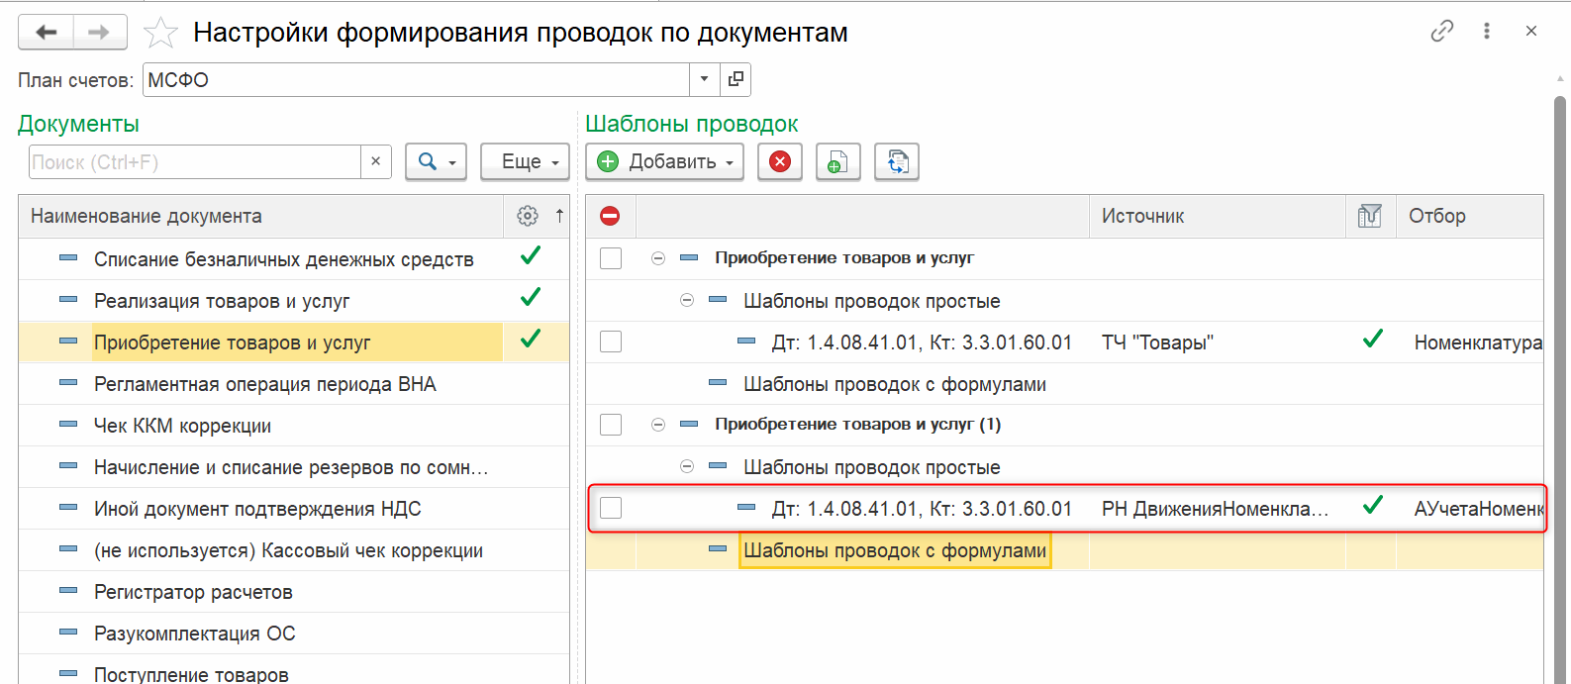
Настройки формирования проводок по документам
1С:Управление холдингом, 1С:ERP.Управление холдингом
В левой части отображается список документов системы, в правой – связанные с ними шаблоны проводок. Документы, для которых настроены шаблоны проводок, помечены флагом

Slide 15
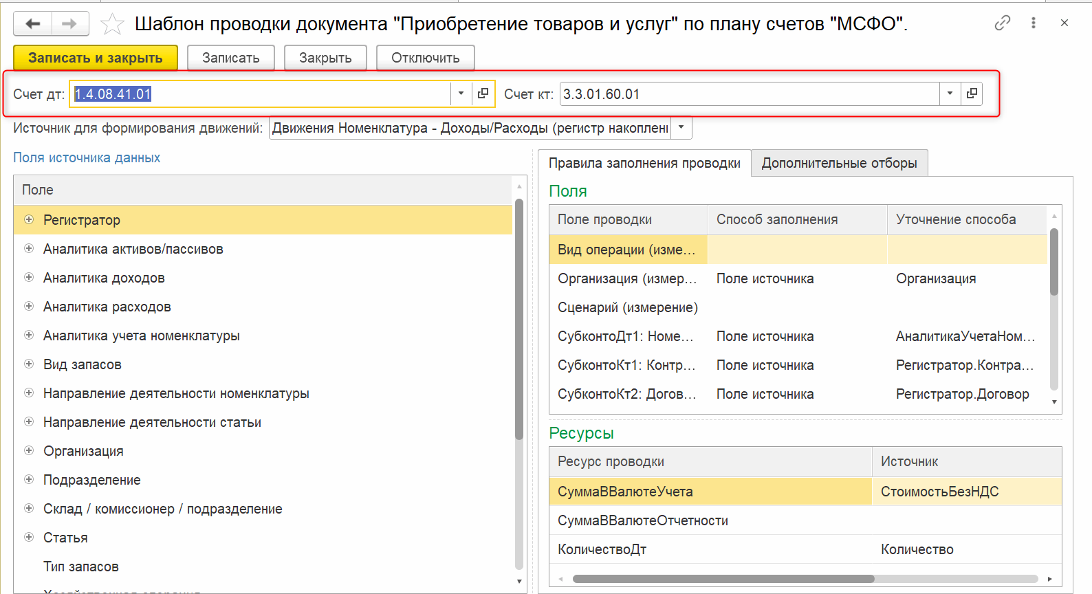
Настройки формирования проводок по документам
1С:Управление холдингом, 1С:ERP.Управление холдингом
При настройке шаблона проводки в первую очередь указывается корреспонденция счетов

Slide 16
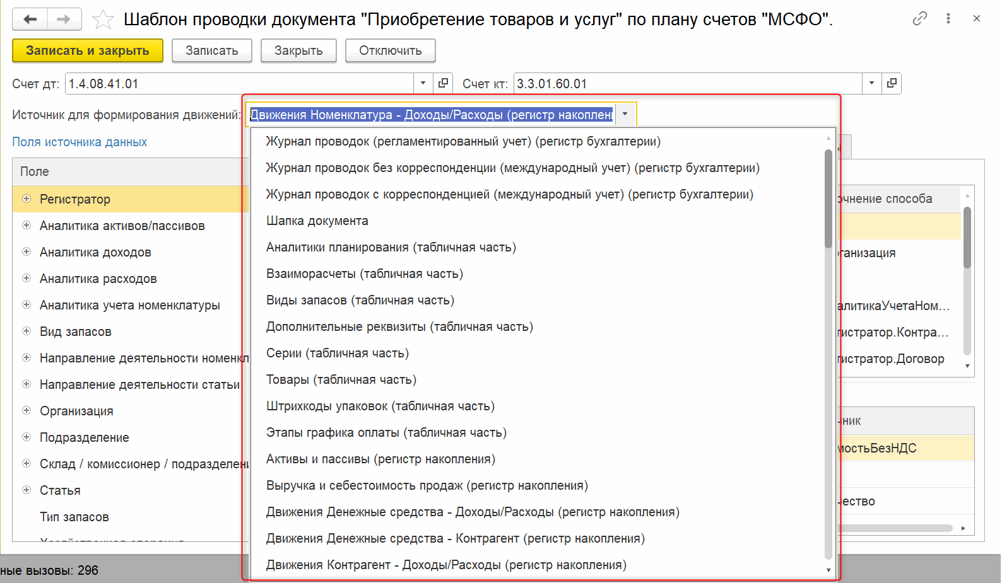
Настройки формирования проводок по документам
1С:Управление холдингом, 1С:ERP.Управление холдингом
Затем выбирается связанный с документом источник данных для формирования проводки

Slide 17
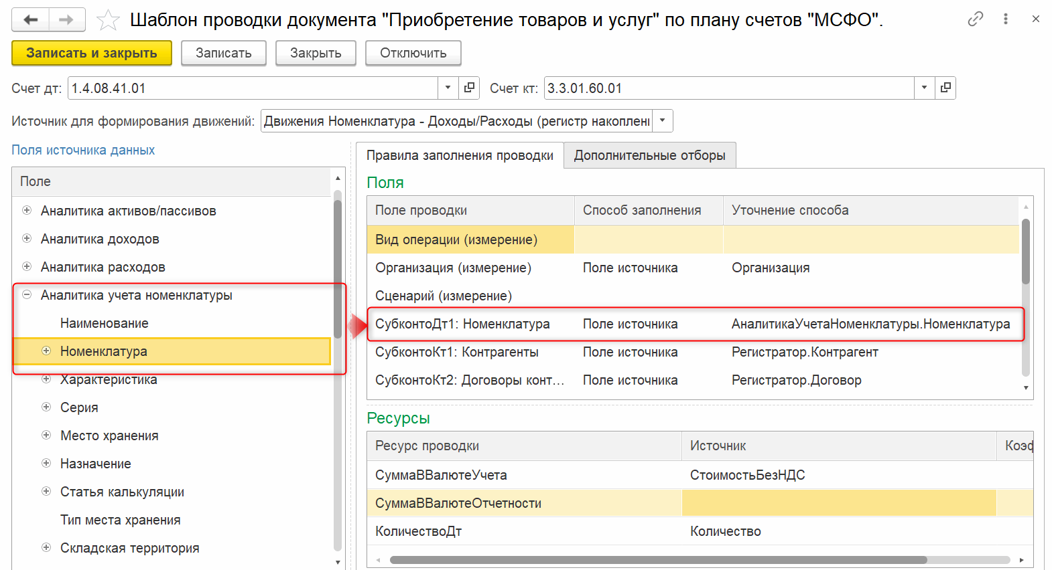
Настройки формирования проводок по документам
1С:Управление холдингом, 1С:ERP.Управление холдингом
После выбора источника настраиваются правила заполнения аналитик проводки на основании его полей, с возможностью разыменования

Slide 18
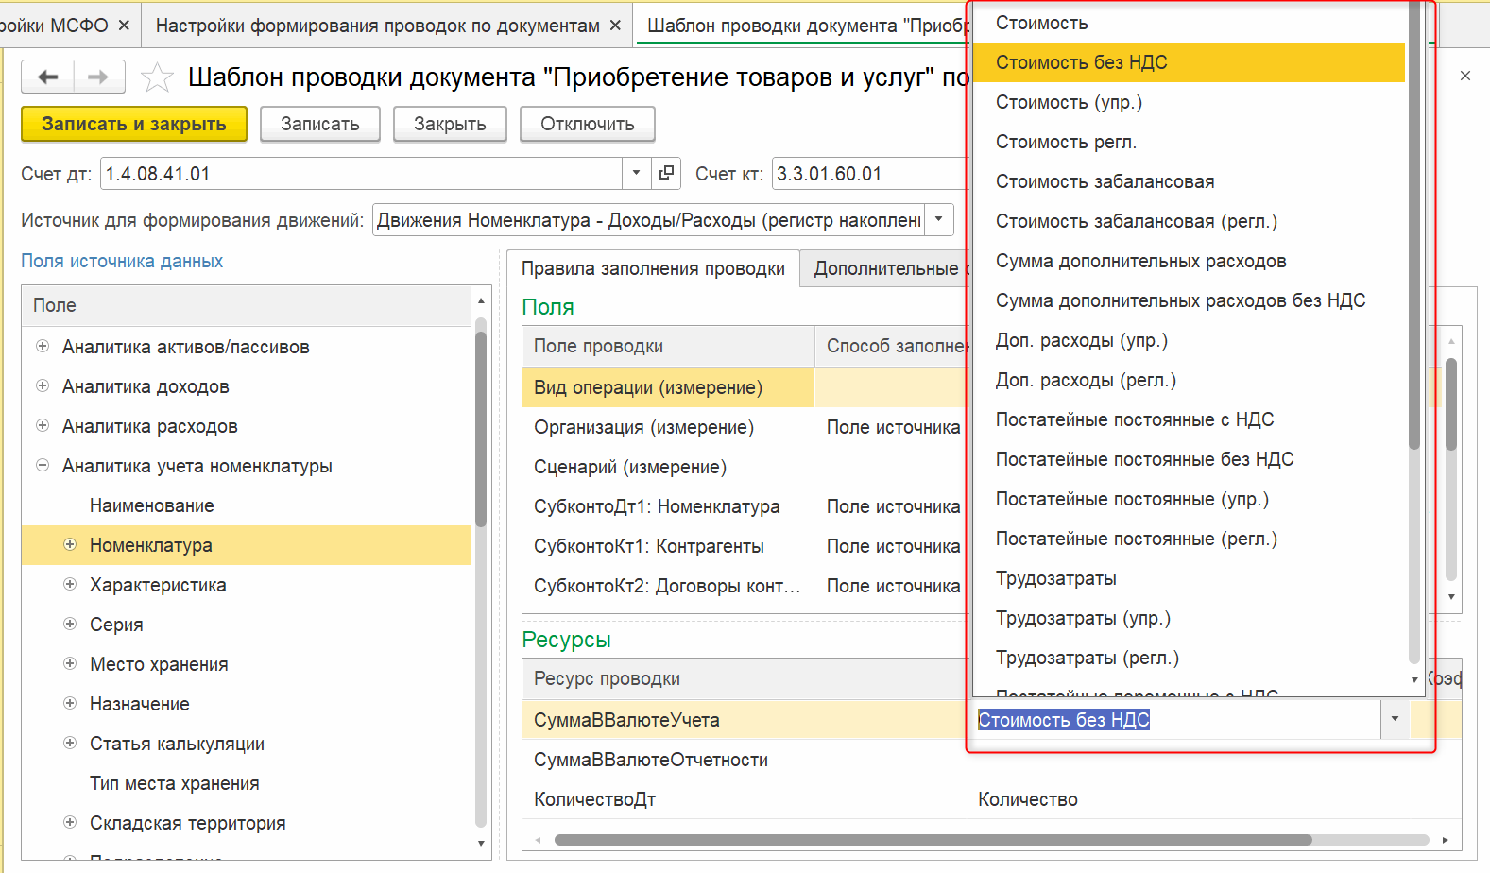
Настройки формирования проводок по документам
1С:Управление холдингом, 1С:ERP.Управление холдингом
На следующем этапе указывается способ заполнения ресурсов проводки на основании числовых полей источника

Slide 19
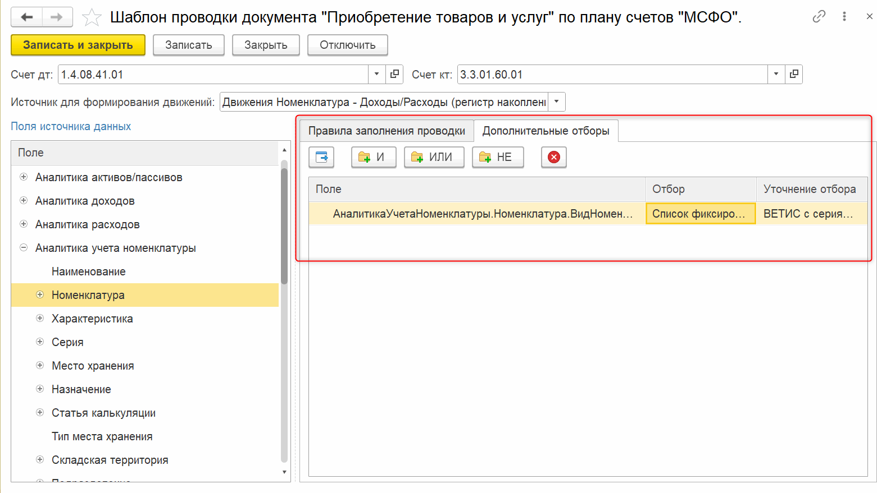
Настройки формирования проводок по документам
1С:Управление холдингом, 1С:ERP.Управление холдингом
Есть возможность установить дополнительные отборы на поля источника данных для проводки

Slide 20
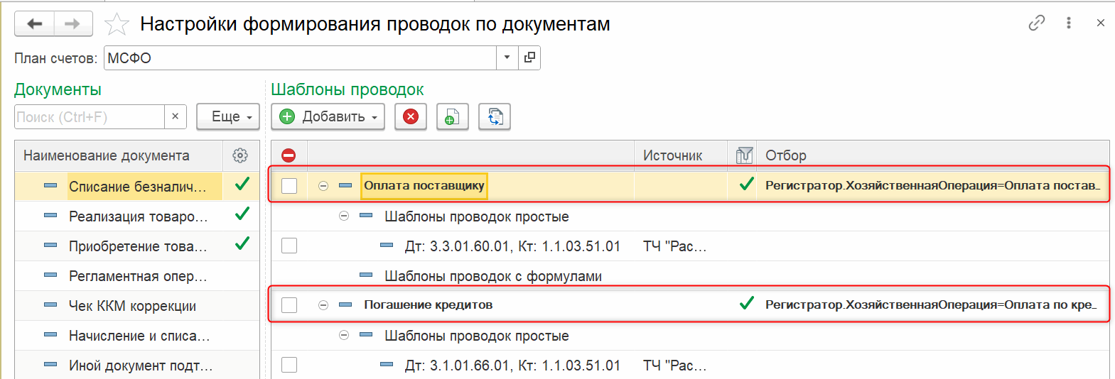
Настройки формирования проводок по документам
1С:Управление холдингом, 1С:ERP.Управление холдингом
Шаблоны проводок группируются в шаблоны операций

Slide 21
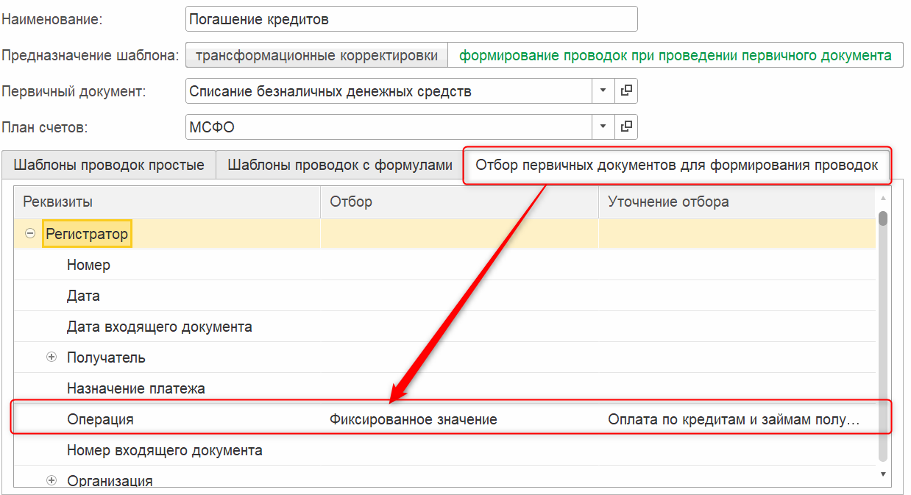
Настройки формирования проводок по документам
1С:Управление холдингом, 1С:ERP.Управление холдингом
Для каждого шаблона операции можно определить границы применимости в зависимости от реквизитов шапки документа

Slide 22
Формирование проводок по шаблонам

Slide 23
Формирование проводок по шаблонам
1С:Управление холдингом, 1С:ERP.Управление холдингом
Автоматическое формирование проводок по шаблонам на основании документов оперативного учета может производиться:
  в момент проведения документа
  регламентным заданием
  при ручном вызове процедуры
Для шаблона трансляции движений финансовых регистров возможна сводная трансляция данных за период без детализации по документам

Slide 24
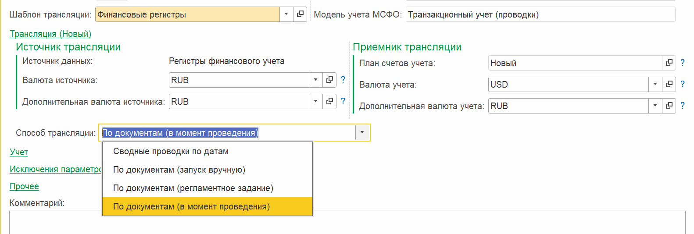
Формирование проводок по шаблонам
1С:Управление холдингом, 1С:ERP.Управление холдингом
Способ формирования проводок указывается в учетной политике организации

Slide 25
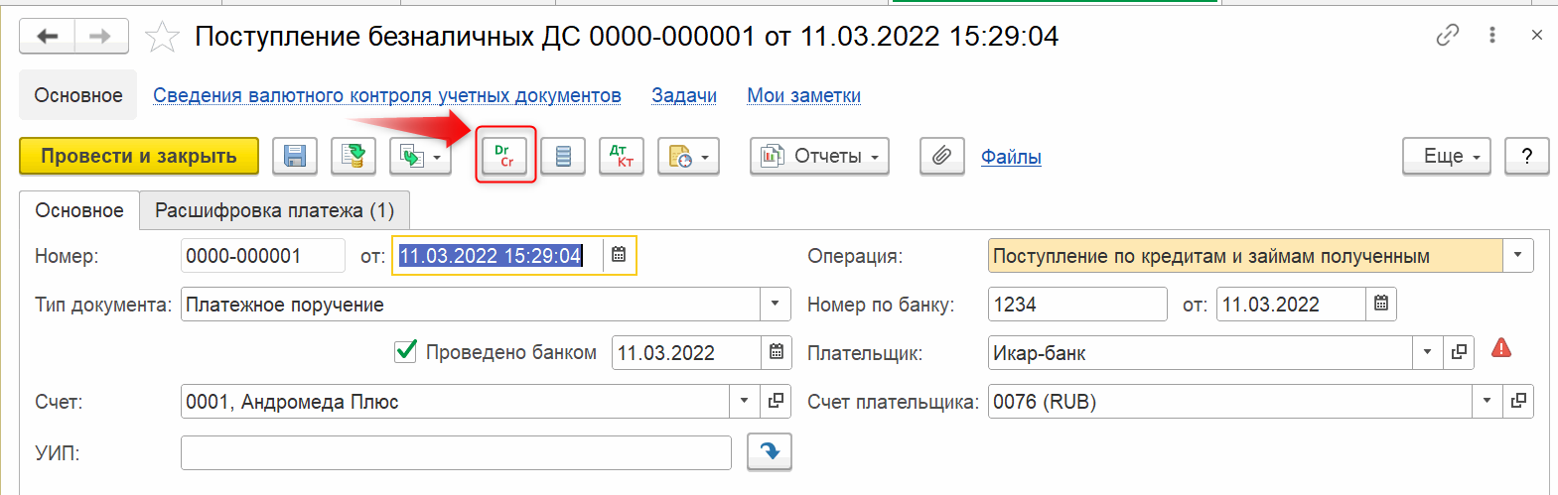
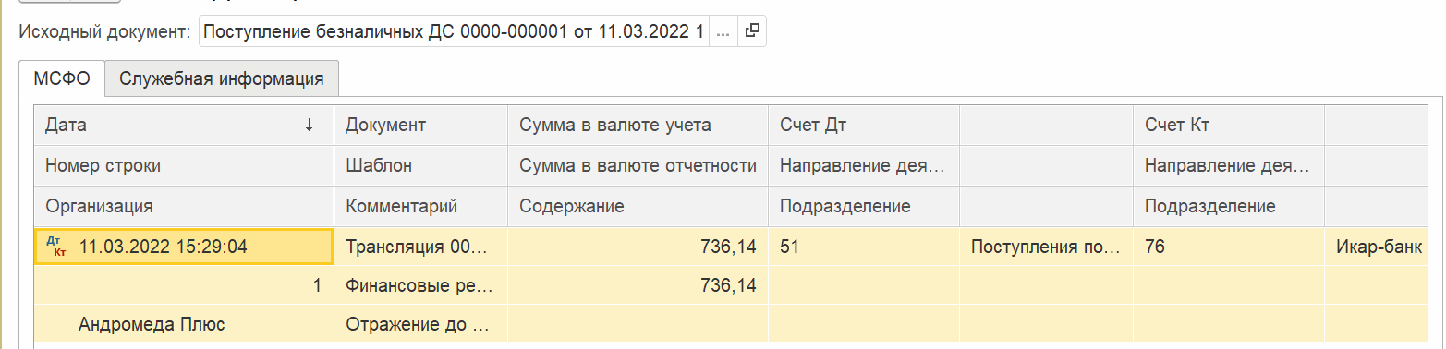
Формирование проводок по шаблонам
1С:Управление холдингом, 1С:ERP.Управление холдингом
Сформированные по шаблонам проводки документа можно увидеть из его формы или списка документов

Slide 26

Спасибо за внимание
Дополнительная информация
Сайт 1С:ERP.Управление холдингом: https://v8.1c.ru/cpm-erp/
Презентации https://v8.1c.ru/cpm-erp/poleznye-materialy/presentations/
Видео: https://v8.1c.ru/cpm-erp/poleznye-materialy/video/
Сайт 1С:Управление холдингом: https://v8.1c.ru/cpm/
Презентации https://v8.1c.ru/cpm/poleznye-materialy/presentations/
Видео: https://v8.1c.ru/cpm/poleznye-materialy/video/
Наиболее интересные внедрения: https://v8.1c.ru/cpm/istorii-uspekha/
Канал линейки продуктов «1С:Управление холдингом» на YouTube

